Slide 1
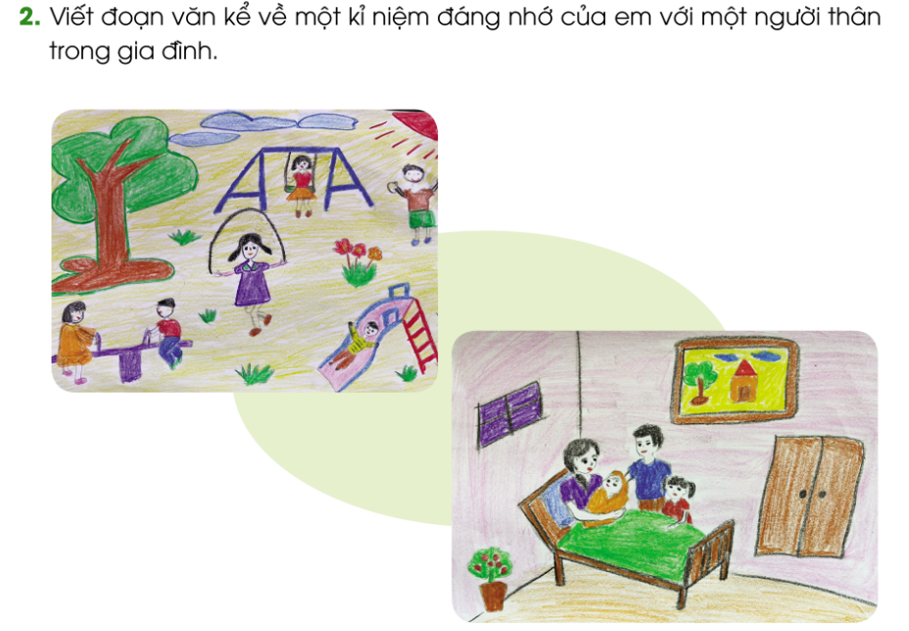
Chọn 1 trong 2 đề sau:
1. Viết đoạn văn kể về một sự việc (hoặc hoạt động) mà em được chứng kiến hoặc tham gia ở trường.
2. Viết đoạn văn kể về một kỉ niệm đáng nhớ của em với một người thân trong gia đình.

Slide 2
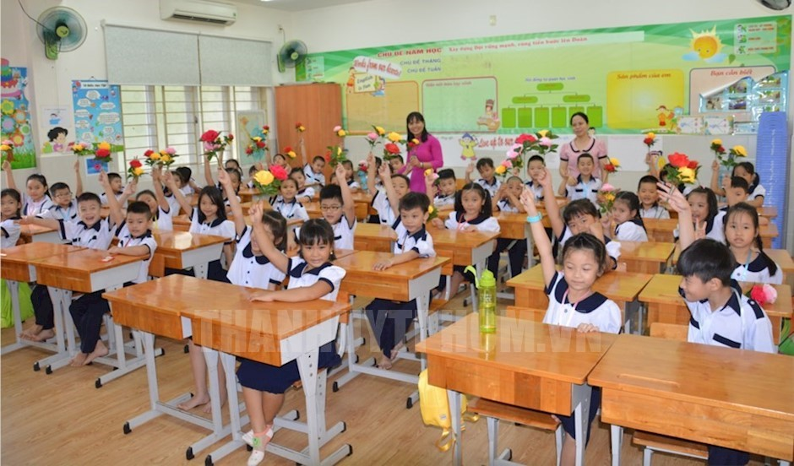

Các bạn học sinh trong hình đang làm gì?

Slide 3
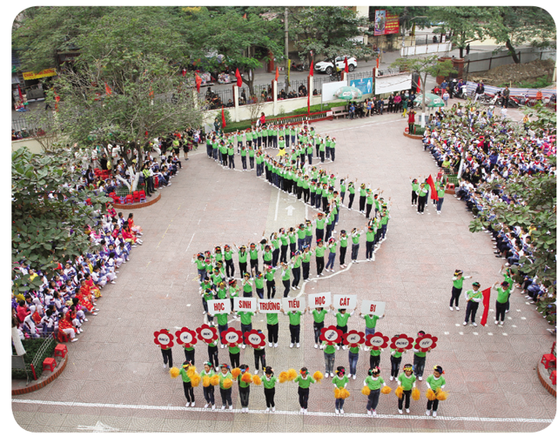
Các bạn học sinh trong hình đang làm gì?

Slide 4
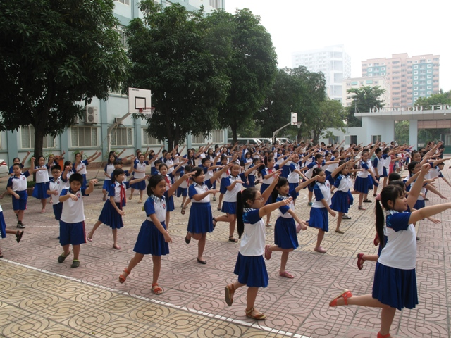
Các bạn học sinh trong hình đang làm gì?

Slide 5
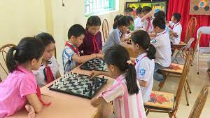
Các bạn học sinh trong hình đang làm gì?

Slide 6
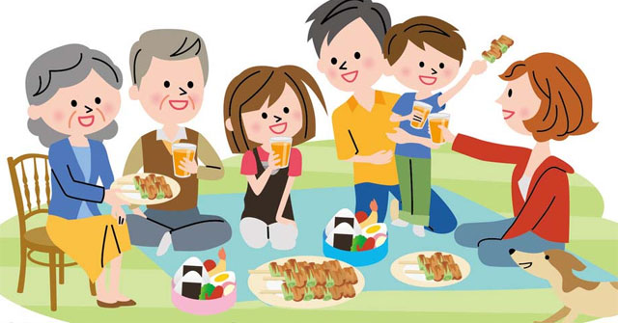
Nội dung bức tranh nói về điều gì?

Slide 7
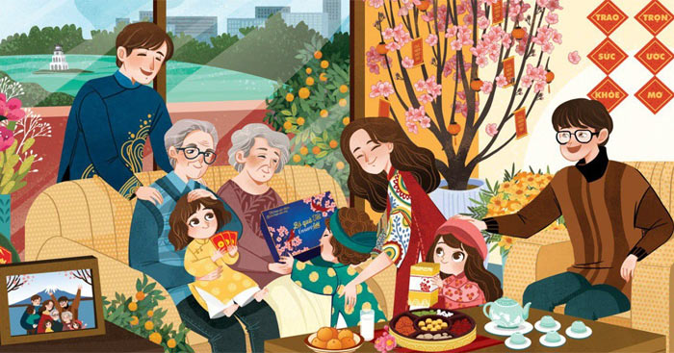
Nội dung bức tranh nói về điều gì?

Slide 8

Nội dung bức tranh nói về điều gì?

Slide 9
Viết đoạn văn.
Viết đoạn văn kể về một sự việc (hoặc hoạt động) mà em được chứng kiến hoặc tham gia ở trường.
Bài tham khảo:
Nhân ngày 27/7, nhằm tri ân công lao những anh hùng liệt sĩ đã ngã xuống vì Tổ Quốc, trường em đã tổ chức cho học sinh đến dâng hương tại nghĩa trang liệt sĩ. Chúng em đi thành từng hàng, đến nơi chúng em không ai bảo ai đứng nghiêm trang, không ai làm việc riêng. Khi được cô giáo đưa hoa tươi và hương, chúng em đã đến thắp hương, dâng hoa ở từng khu mộ liệt sĩ, cùng với đó chúng em đã cùng nhau dọn sạch cỏ quanh mộ. Buổi viếng thăm hôm ấy thật ý nghĩa, chúng em đã dùng những hành động nhỏ bé của mình để thể hiện tấm lòng với cha anh đã ngã xuống để bảo vệ đất nước, quê hương.

Slide 10
Viết đoạn văn.
Viết đoạn văn kể về một kỉ niệm đáng nhớ của em với một người thân trong gia đình.
Bài tham khảo:
Trong gia đình tôi, bố là người yêu thương tôi nhất. Bố luôn luôn lắng nghe mọi người nói và đặc biệt là tôi.
Bố có một thân hình to, cao, khoẻ mạnh. Hôm nào em đi học, bố và mẹ cũng ra tiễn em. Bố dặn dò em rất kỹ, nào là “đi học hôm nay phải…”, rồi thì “phải nghe lời cô giáo…”, nhưng câu cuối cùng vẫn là “con đi đường cẩn thận nhé”. Khi đi học về, đang dắt xe vào nhà thì tiếng nói của bố từ trong nhà vọng ra “Con đã về rồi à?”. Nhưng bố cũng rất nghiêm khắc, những hôm nào em mắc khuyết điểm, hay bị điểm kém thì bố lại bắt em làm bản kiểm điểm. Nghiêm khắc với em như vậy nhưng ẩn sâu trong con người của bố là một người bố yêu thương em vô bờ. Nhờ vào kỷ niệm một lần bị ốm mà em biết được điều đó. Hôm đó em bị sốt cao và nằm mệt mê man, bố là người cuống quýt chạy ngược xuôi mua thuốc rồi gọi bác sĩ về khám bệnh cho em, đêm đến bố còn không ngủ và chỉ thức ngồi ở bên cạnh em để trông em, chốc chốc lại sờ trán xem em đã hạ sốt chưa và cứ như vậy cho tới khi trời sáng.
Nhờ trận ốm hôm đó mà em hiểu ra rằng những lần bố nghiêm khắc với mình cũng chỉ vì muốn em được tốt hơn, ngoan hơn và giỏi hơn. Vì thế mà em vẫn luôn yêu bố em rất nhiều. Bố em! Một người trụ cột trong gia đình. Bố em là một tấm gương sáng cho gia đình. Là một người siêng năng, kiên trì, thông minh khác hẳn những người khác và đã có ý định làm gì thì phải làm cho bằng được nên bố được rất nhiều người kính trọng. Em rất tự hào khi là con trai của bố, con sẽ luôn ghi nhớ những điều bố dạy bảo và sẽ cố gắng học thật giỏi để không phụ công ơn của bố.

